Slide 1
Суспільно-політичні процеси в Україні у 1990 - на початку 1991 рр.

Slide 2
План
1.Результати виборів до Верховної Ради УРСР і місцевих рад 1990 р.
2.”Декларація про державний суверенітет України”.
3.“Революція на граніті”.
4.Створення Автономної Республіки Крим.
5. Україна у загальносоюзних суспільно-політичних процесах у першій половині 1991 року.

Slide 3
Березень-травень 1990 року – вибори до Верховної Ради УРСР та місцевих рад

Slide 4
Демократичний блок.
Основа – Народний рух України.
Входило 43 громадські організації.
Комуністична партія України
На початку 1990 року –
3 294 038 комуністів.
Результати виборів: обрали 443 депутати, з них – 111 прихильників Демократичного блоку. Склад Верховної ради оновився на 90 %.

Slide 5
Програма Демократичного блоку
реальний політичний плюралізм
політичний та економічний суверенітет України
скасування 6 статті Конституції УРСР
створення економічної системи на основі різноманітності і рівноправності всіх форм власності
прийняття нової конституції
національне відродження, вільний розвиток культури і мов національних меншин
реальна свобода віросповідання, легалізація УГКЦ

Slide 6
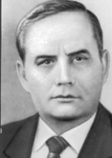
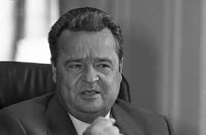
15 травня 1990 – перша сесія Верховної ради УРСР двадцятого скликання.
Голова – перший секретар
ЦК КПУ В. Івашко
Заступник – І.Плющ

Slide 7
Демократичні сили перейшли в опозицію і оформилися як Народна Рада.
Голова –
Ігор Юхновський
Більшість створила фракцію “За радянську суверенну Україну”
(Група 239).
Голова –
Олександр Мороз

Slide 8
Парад суверенітетів
Естонія
16 листопада 1988 року
Азербайджан
23 вересня 1989 року
Грузія
9 березня 1990 року
Декларація про суверенітет
Латвія
Литва
Декларація про державний суверенітет
15 травня 1989 року
28 липня 1989 року
Декларація про державний суверенітет
Конституційний закон про суверенітет Азербайджанської Радянської Соціалістичної Республіки
12 липня 1990 року Декларація про державний суверенітет Російської Радянської Федеративної Соціалістичної Республіки
“ Про гарантії захисту державного суверенітету Грузії ”
Росія

Slide 9
28 червня 1990 року -початок розгляду питання про суверенітет УРСР

Slide 10
Леонід Кравчук
1 липня група депутатів –комуністів вирушила до Москви, щоб взяти участь у роботі ХХVІІІ з'їзду КПРС.
В. Івашко балотувався на посаду заступника генерального секретаря ЦК КПРС.
9 липня 1990р. В.Івашко склав повноваження голови Верховної Ради УРСР, що викликало обурення у депутатів та суспільства.
Головою Верховної Ради був обраний другий секретар ЦК КПУ - Леонід Кравчук

Slide 11
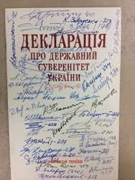
Декларація про державний суверенітет 16 липня 1990 року

Slide 12
1.Як у документі визначено поняття “суверенітет”?
2.Які принципи організації державної влади проголошено Декларацією про державний суверенітет?
3.Чи можна стверджувати, що Україна, відповідно до документу, проголошувалася незалежною державою?
Питання до документу

Slide 13
Закони УРСР, прийняті Верховною радою України
“ Про економічну самостійність ”
“ Про ціни та ціноутворення ”
“ Про Державну податкову службу в УРСР”
“ Про бюджетну систему Української РСР”
“ Про міліцію ”
“ Про властність ”

Slide 14
Парад суверенітетів
Естонія
16 листопада 1988 року
Азербайджан
23 вересня 1989 року
Грузія
9 березня 1990 року “ Про гарантії захисту державного суверенітету Грузії ”
Декларація про суверенітет
Латвія
Литва
Декларація про державний суверенітет
15 травня 1989 року
28 липня 1989 року
Декларація про державний суверенітет
Конституційний закон про суверенітет Азербайджанської Радянської Соціалістичної Республіки
12 липня 1990 року Декларація про державний суверенітет Російської Радянської Федеративної Соціалістичної Республіки
Росія

Slide 15
Загострення політичної боротьби восени 1990 року
Звернення Народної ради:
“…Консервативна більшість Верховної ради виношує плани зберегти імперію у вигляді нового Союзного договору. Народна Рада закликає громадян суверенної України прийти 1 жовтня до Парламенту і сказати союзному договору :“ ні…””

Slide 16
Революція на граніті

Slide 17
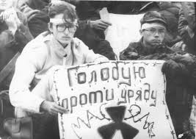
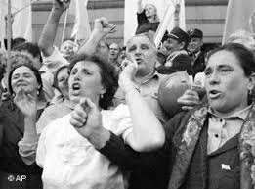
1 жовтня – політичний страйк (брали участь близько 1 млн. осіб)
2-17 жовтня – голодування студентів

Slide 18
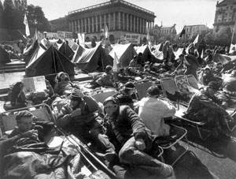
Вимоги молоді
недопущення підписання нового союзного договору;
перевибори Верховної Ради УРСР на багатопартійній основі не пізніше весни 1991 року;
повернення на територію УРСР українських солдатів, а також забезпечення проходження військової служби юнаками-українцями винятково на території республіки;
націоналізація майна Компартії України та ЛКСМУ;
відставка голови Ради Міністрів УРСР Віталія Масола.

Slide 19
Створення Автономної Республіки Крим

Slide 21
20 січня 1991 року на території півострова Крим відбувся референдум, підсумки якого стали основою для створення Автономної Республіки Крим у складі України.
Майже півтора мільйона мешканців Криму взяли участь у голосуванні, з яких 93% дали згоду на створення Автономної Республіки Крим.
1 грудня 1991 року мешканці Криму взяли участь у Всеукраїнському референдумі щодо проголошення незалежності України.

Slide 22
12 лютого 1991 року, спираючись на волю народу, Верховна Рада Української РСР прийняла Закон «Про відновлення Кримської Автономної Радянської Соціалістичної Республіки»
Статтею 1 визначено — відновити Кримську Автономну Радянську Соціалістичну Республіку в межах території Кримської області в складі
Української РСР.

Slide 23
Україна у загальносоюзних суспільно-політичних процесах у 1991 році

Slide 24
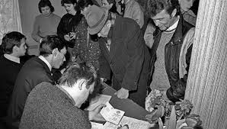
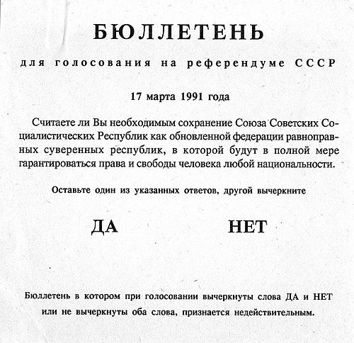
Референдум 17 березня 1991 року
“ Чи вважаєте ви за необхідне збереження Союзу радянських соціалістичних республік як оновленої федерації рівноправних суверенних республік, у якій повною мірою гарантуватимуться права і свободи будь-якої національності?”
“За”,- відповіли 70,2% українців.

Slide 25
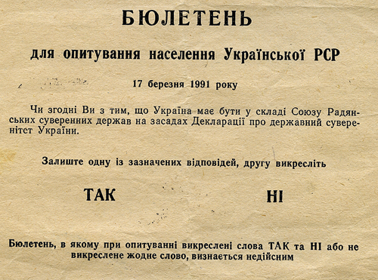
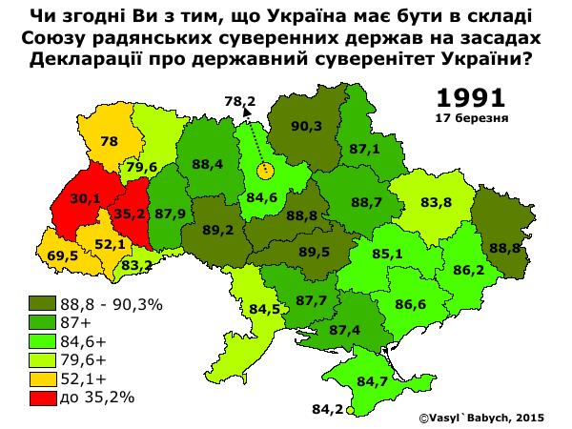
Питання республіканського референдуму
“ Чи згодні ви з тим, що Україна має бути в складі Союзу Радянських суверенних Держав на засадах Декларації про державний суверенітет України?” –
80,2 %.

Slide 26
Питання місцевого референдуму У Львівській, Івано-Франківській, Тернопільській областях
“Чи хочете ви, щоб Україна стала незалежною державою, яка самостійно вирішує всі питання внутрішньої та зовнішньої політики, забезпечує рівні права громадянам незалежно від національної та релігійної приналежності ” – 88%.

Slide 27
Висловіть власне судження.
Чи наблизило прийняття Декларації про державний суверенітет України
крах радянської унітарної держави?

Slide 28
Домашнє завдання:
опрацювати параграф 27,
повторити:“Всесвітня історія”,
параграф 17, п.8

Slide 29
Дякую за співпрацю

